Slide 1


背包问题知识社区系统APP
项目陈述总结
答辩人：× × × 指导教师： × × ×
答辩人：潘 晴 指导教师： 代祖华

Slide 2

01
项目概述
02
需求分析
目 录
CONTENTS
03
功能陈述
04
项目总结

Slide 3
0 1
项目概述

Slide 4


Part 01
项目概述
本项目提供了一个背包问题知识社区系统，能够进行相关知识点的学习，资源的上传、检索、下载，问题发布和用户解答，社区讨论，点赞互关等功能；同时设置管理员对用户上传发布内容进行审核与管理。

Slide 5
0 2
需求分析

Slide 6

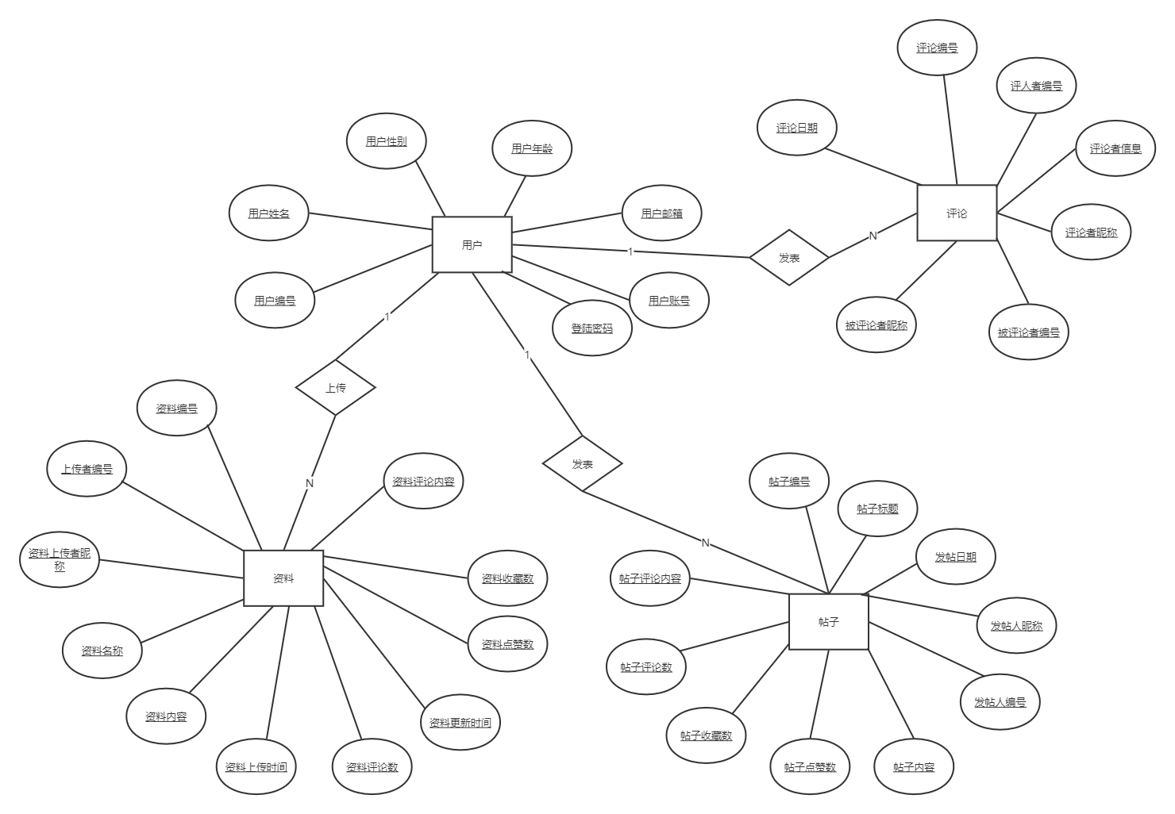
Part 02
需求分析
数据库设计：

Slide 7
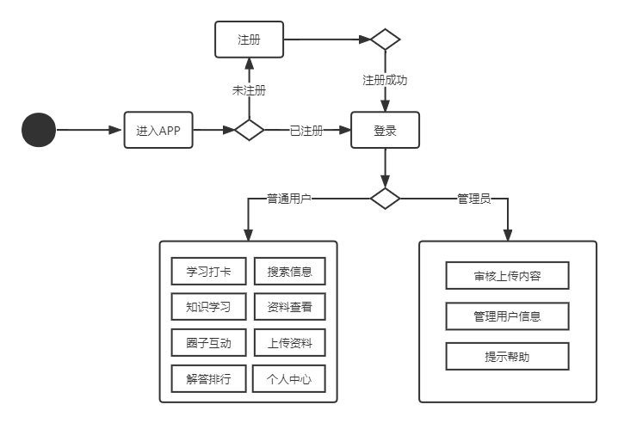
Part 02
需求分析
功能模块设计：
注册登录模块：
用户进入APP，若未注册信息，进入注册界面，填写个人基本信息资料、设置用户密码，完成注册后即可登录。
登录角色分为普通用户和管理员。

Slide 8

Part 02
需求分析
功能模块设计：
搜索查看功能模块：
用户在搜素界面输入查询关键词，系统数据库通过关键词返回查询信息，向用户显示相关学习资料文档。

Slide 9
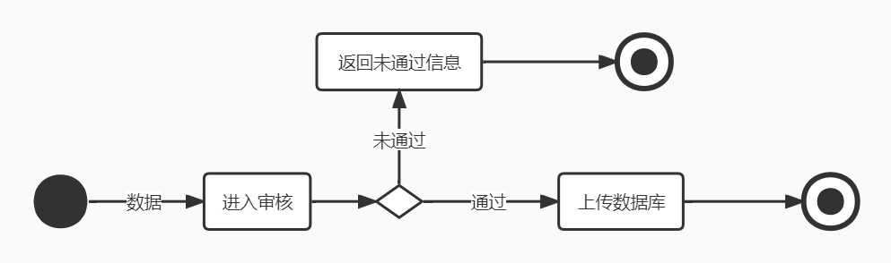
Part 02
需求分析
功能模块设计：
审核功能模块：
用户修改个人信息、发布评论、上传资料文档都需管理员进行审核，审核通过后才能保存信息，对数据库做出修改并返回一个通过的信息；未通过则返回未通过信息。

Slide 10
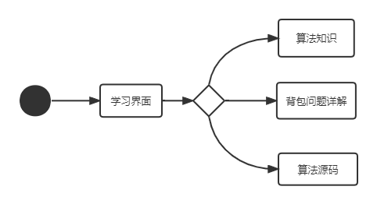
Part 02
需求分析
功能模块设计：
学习功能模块：
对知识学习、资料文档都做了分类。在学习界面，选择要学习的模块，即可进入模块学习界面。

Slide 11
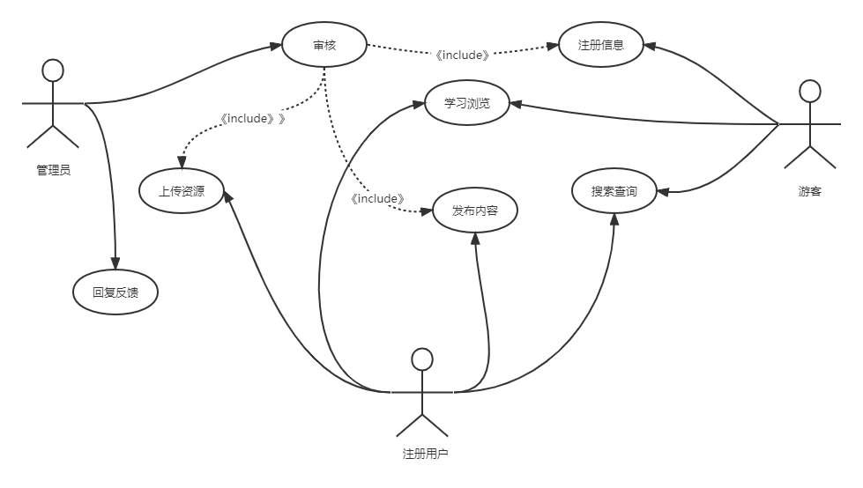
Part 02
需求分析
系统总体设计：

Slide 12
0 3
功能陈述

Slide 13

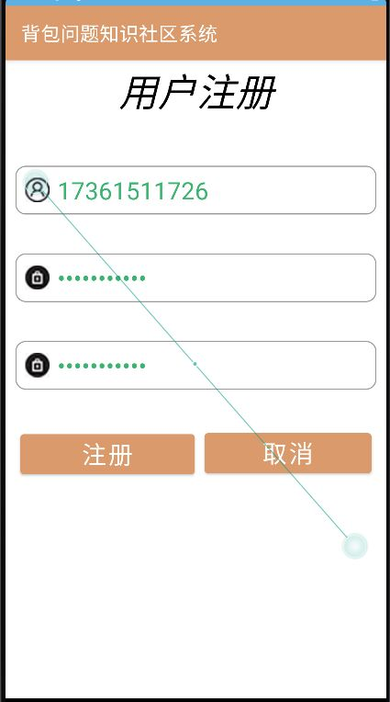
Part 03
功能陈述
注册功能模块：
用户通过输入手机号进行注册，之后填写基本信息，通过注册后发送的验证码进入系统。

Slide 14
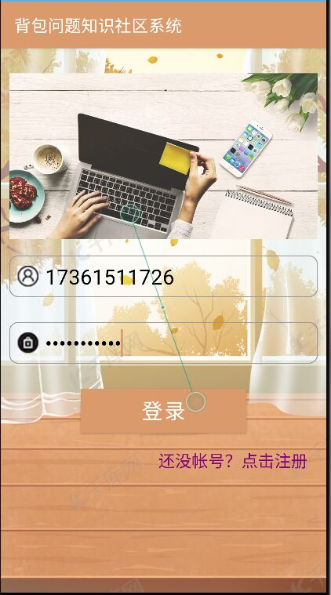
Part 03
功能陈述
登录功能模块：
用户正确输入手机号、密码登陆系统，并返回登录成功或不成功的信息提示。

Slide 15
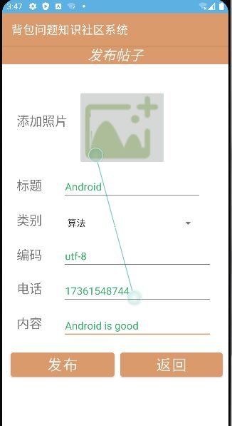
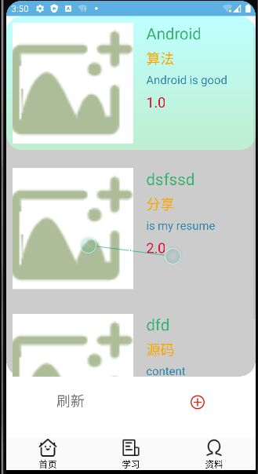
Part 03
功能陈述
“圈子”功能模块：
在 “圈子”中发帖，用户添加图片、文本，选择类别进行发布。发布成功后可在“圈子”页面进行查看。

Slide 16
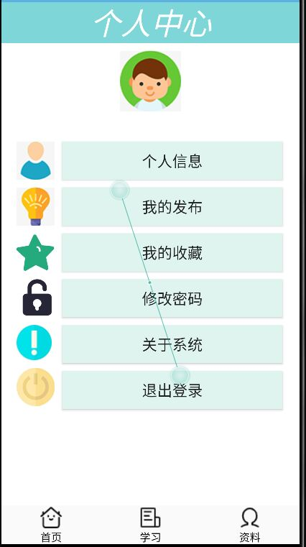
Part 03
功能陈述
个人中心功能：
用户可在个人中心界面查看编辑个人信息，修改用户密码，查看过往发布的内容及收藏足迹，也可查看软件及开发团队的的基本信息。

Slide 17
0 4
项目总结

Slide 18

Part 04
课题总结
遇到的问题：代码能力不足，系统仍存在需修复的bug,例如用户收藏内容时系统闪退，在考虑编码过程出现问题的原因之外，考虑是否是安卓版本问题。
收获体验：团队成员在合作一学期后，彼此能力认识清晰，每位成员都有明确的角色担当，分工合作，互相学习帮助，充分意识到团队合作精神的重要性。也认识到软件工程不只是编写代码，更在于对整个软件开发维护的过程。

Slide 19
感谢老师指导
答辩人：潘晴 指导教师：代祖华

